Slide 1
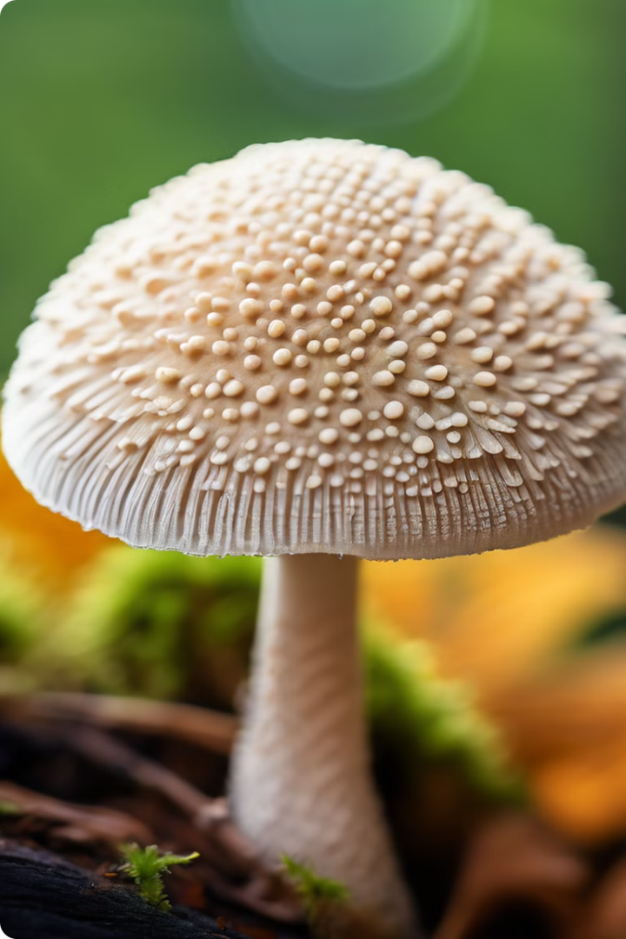

Гриби — унікальні організми
Гриби — це унікальні організми, які відрізняються від рослин та тварин. Вони мають свою власну систему розмноження та харчування, що робить їх важливою частиною природної екосистеми.
by Світлана Дербеденева

Slide 2
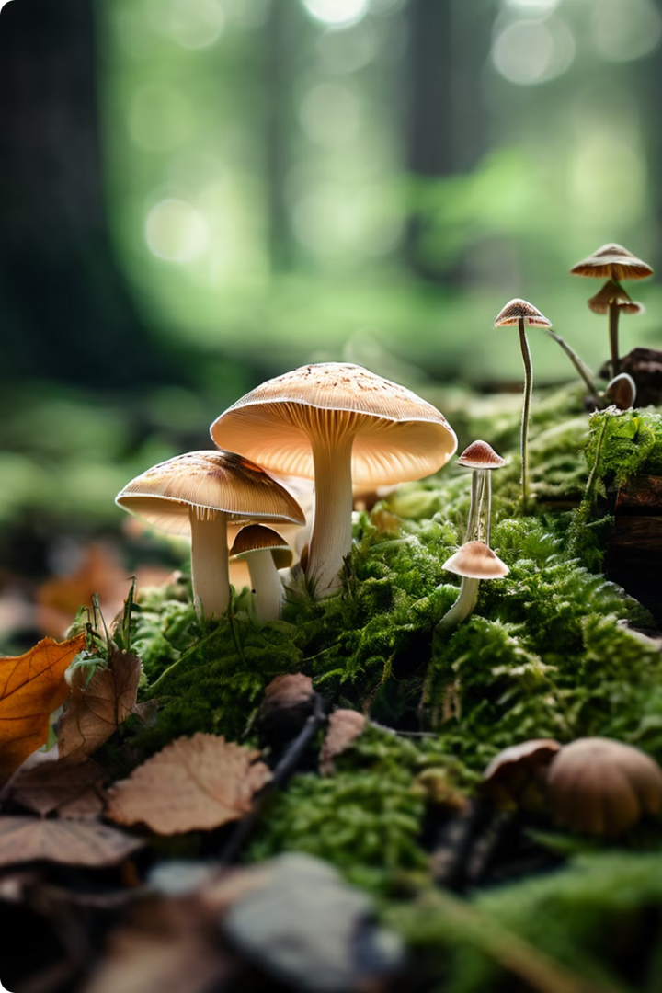
Значення грибів для природи
1
Розкладання органічних речовин
Гриби відіграють ключову роль у розкладанні мертвої органічної речовини, що дозволяє поживним речовинам повертатися до природного циклу.
2
Симбіоз з рослинами
Багато рослин утворюють симбіотичні відносини з грибами, що допомагає їм більш ефективно поглинати воду та поживні речовини.
3
Харчова цінність
Гриби є їжею для численних тварин у природі, відіграючи важливу роль у харчовому ланцюгу.

Slide 3
Гриби їстівні та отруйні
Їстівні гриби
Отруйні гриби
Важливість обережності
Такі гриби як печериці, лисички та опеньки можна безпечно вживати в їжу і вони є джерелом корисних поживних речовин.
Деякі гриби, наприклад бліда поганка, є дуже отруйними і можуть спричинити важке отруєння, а іноді навіть смертельні наслідки.
Тому дуже важливо правильно ідентифікувати гриби перед вживанням, щоб уникнути отруєнь.

Slide 4
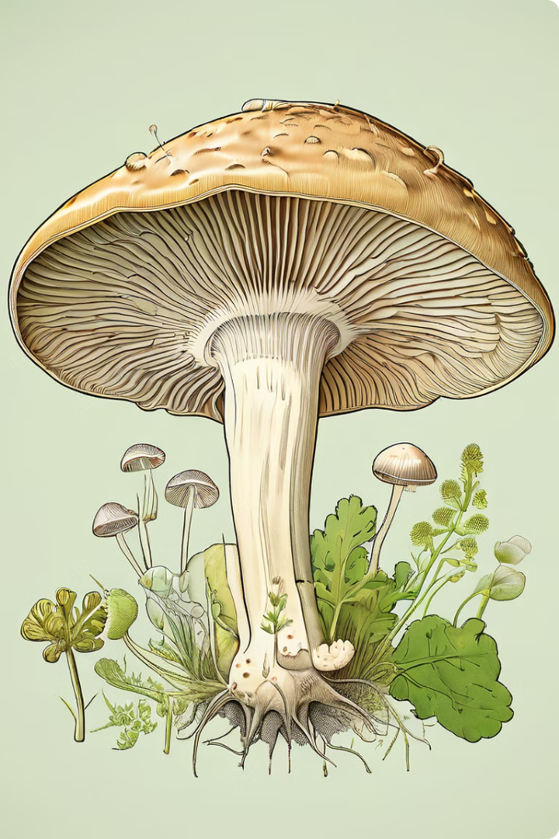
Будова гриба
Шапинка
Верхня частина гриба, яка містить споровмісні пластинки або трубочки.
Ніжка
Стеблоподібна частина, яка підтримує шапинку і закріплює гриб у ґрунті.
Міцелій
Підземна частина гриба, що складається з тонких ниток, які поглинають поживні речовини.
Спори
Мікроскопічні репродуктивні одиниці, які допомагають грибам розмножуватись та поширюватись.

Slide 5
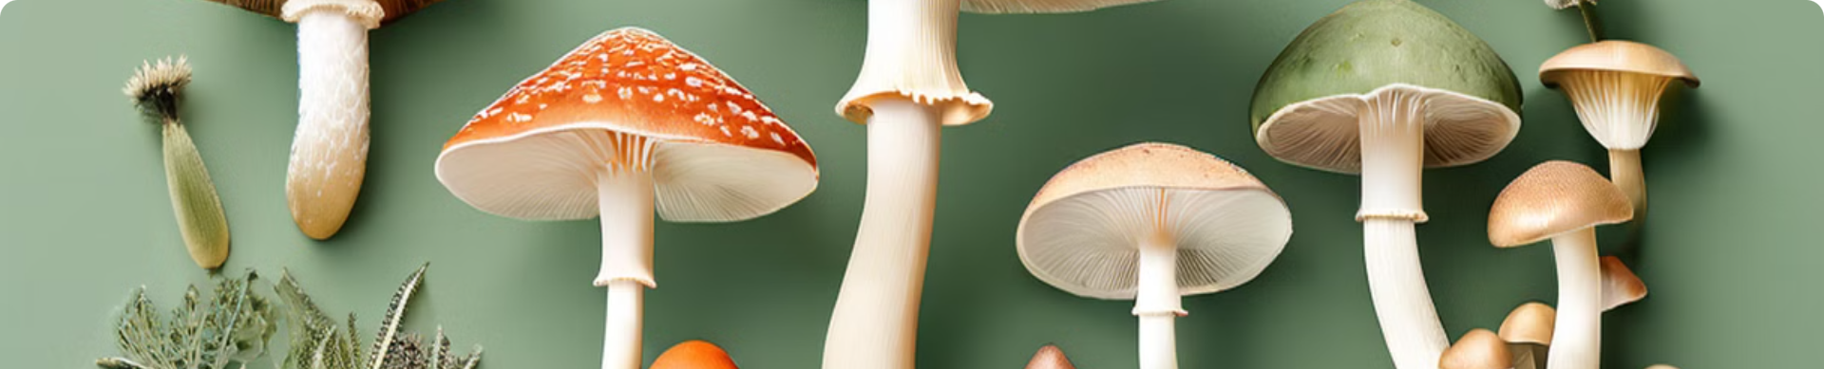




Різноманіття грибів
Шапинкові
Пластівчасті
Деревні
Підземні
Найвідоміша група, до якої належать печериці, опеньки, лисички.
Містять гіменофор у вигляді пластинок, наприклад, мухомори.
Ростуть на стовбурах та пнях дерев, такі як трутовики.
Плодові тіла формуються під землею, наприклад, трюфелі.

Slide 6
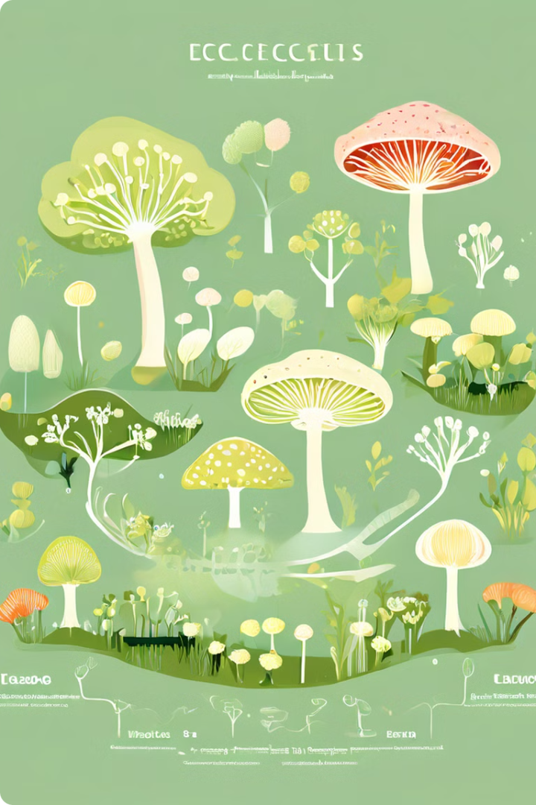



Роль грибів у природі
Розкладання
Гриби розкладають мертві рослинні та тваринні рештки, повертаючи поживні речовини в екосистему.
Симбіоз
Багато рослин утворюють взаємовигідні симбіотичні зв'язки з грибами, обмінюючись ресурсами.
Харчування
Гриби є важливим компонентом харчового ланцюга, забезпечуючи їжу для різноманітних тварин.

Slide 7
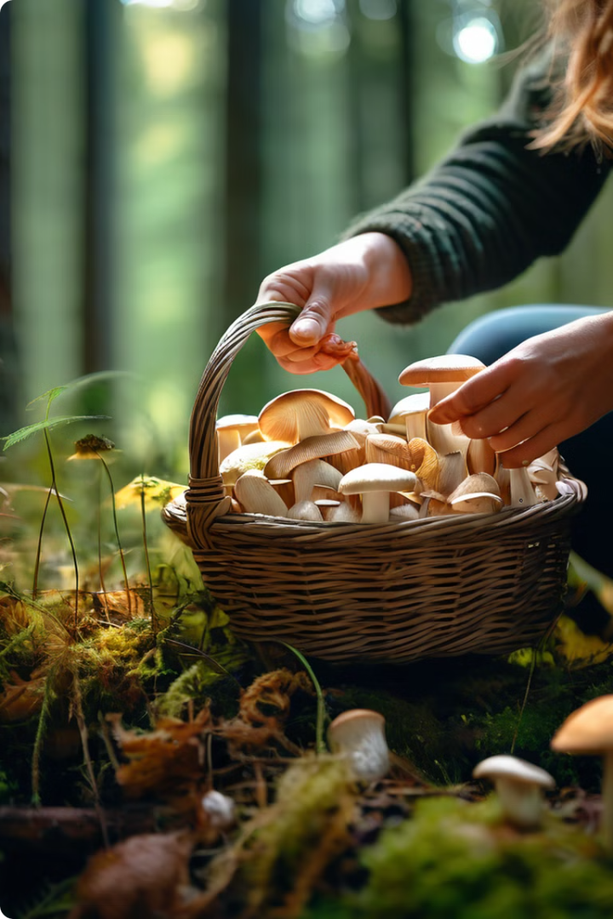
Правила збирання та вживання грибів
1
Ідентифікація
Ретельно вивчіть характеристики та особливості грибів, щоб точно визначити їхній вид.
2
Збирання
Акуратно зривайте гриби, залишаючи частину підземної частини для їхнього відновлення.
3
Приготування
Ретельно приготуйте гриби, добре проварюючи або смажачи їх, щоб знешкодити можливі токсини.

Slide 8

Висновки та рекомендації
1
Вагомість грибів
2
Обережність при зборі
3
Необхідність вивчення
Гриби відіграють життєво важливу роль у природних екосистемах, впливаючи на розкладання, симбіоз та харчові ланцюги.
Необхідно дотримуватися правил безпечного збору та вживання грибів, щоб уникнути отруєнь.
Вивчення різноманітності, характеристик та екологічної ролі грибів має важливе наукове та практичне значення.

